Slide 1

СЕМИНАР
«Практические инструменты взаимодействия воспитателя с семьями воспитанников с проблемами в развитии: решение кейсов»
МБУ «Волховский ППМС-центр»
24.04.2026

Slide 2

Взаимодействие воспитателя с консилиумом
МБУ «Волховский ППМС-центр»
Не упустить момент

Slide 3
ЗАКЛЮЧЕНИЕ ПМПК
Является ребенком с ограниченными возможностями здоровья
(с отклонениями в развитии).

Slide 4
1. Выявление трудностей в развитии ребенка
4. Подготовка педагогической характеристики
2. Наблюдение за ребёнком, фиксация его поведения, успехов и трудностей в группе
5. Ведение дневника наблюдений, отслеживание динамики развития
3. Обращение к председателю консилиума, специалистам
6. Выполнение рекомендаций консилиума

Slide 5
Выявление ребенка с проблемами в развитии
МБУ «Волховский ППМС-центр»
23.04.2026

Slide 6
На что обращать внимание
Сравнение с нормой
Фиксация динамики
Индивидуальный подход
Профилактика трудностей
Взаимодействие с родителями

Slide 7
Практические инструменты взаимодействия воспитателя с семьями воспитанников с проблемами в развитии: решение кейсов
МБУ «Волховский ППМС-центр»
23.04.2026

Slide 8
Какие наблюдения ведет воспитатель
Воспитатель систематически наблюдает за поведением, речевым, физическим и психоэмоциональным состоянием каждого ребенка своей возрастной группы.
Знание возрастных норм развития ребенка.
Воспитатель
Логопед
Дефектолог
Психолог

Slide 9

Приемы эффективного взаимодействия
Правило трех плюсов +++
Улыбка. Имя. Косвенный комплимент
Приемы установления контакта
Контакт глаз. Жесты. Дистанция. Тон
Техника
«Речевые штампы»

Slide 10
Техника
«Речевые штампы ДЛЯ СОТРУДНИЧЕСТВА»
Общение в виде просьб,
а не требований
«Я прошу»
«Не смогли бы Вы…»
«Может быть, Вы сможете…»
«Вы знаете, меня очень тревожит, что…»
«Я начинаю беспокоиться»
«Мне бы хотелось позаботиться»
«Я понимаю Ваше беспокойство…»
«Я понимаю, что трудно…»
«Я сама мама и знаю…»
Обозначение своих чувств
с помощью техники
« Я – СООБЩЕНИЕ»

Slide 11
Техника
«Речевые штампы ДЛЯ СОТРУДНИЧЕСТВА»
«Если мы будем вместе придерживаться одной стратегии, это поможет ему в…»
«Мы с Вами могли бы помочь Саше в том, что…»
«Как я/мы можем помочь Вам, чтобы…»
«Никто не знает Вашего ребенка, лучше, чем Вы, подскажите, как мы можем ему помочь…»
Совместный поиск решения

Slide 12
Косвенные способы сообщения родителям о проблеме ребенка
Косвенно — «не напрямую», «не непосредственно», через посредство чего-либо или побочно.
Открытые просмотры занятий
Семинары-практикумы
Консультации для родителей о возрастных особенностях развития детей

Slide 13
Фразы, помогающие остановить конфликт
«Я понимаю, что Вас это не устраивает…» (или я Вас понимаю)
«Давайте подумаем, как решить проблему?»
«Да, Вы, правы, но…»
«Мы вернемся к этому разговору, когда успокоимся. Необходимо время все обдумать»
«Я уважаю Ваше мнение, и в то же время вижу эту ситуацию с другой стороны, а как Вы видите выход из этой ситуации?»
Общение в виде просьб,
а не требований

Slide 14
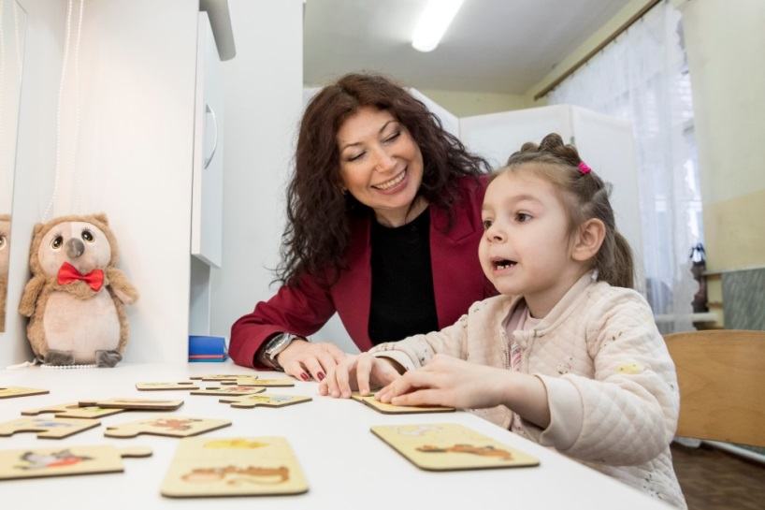
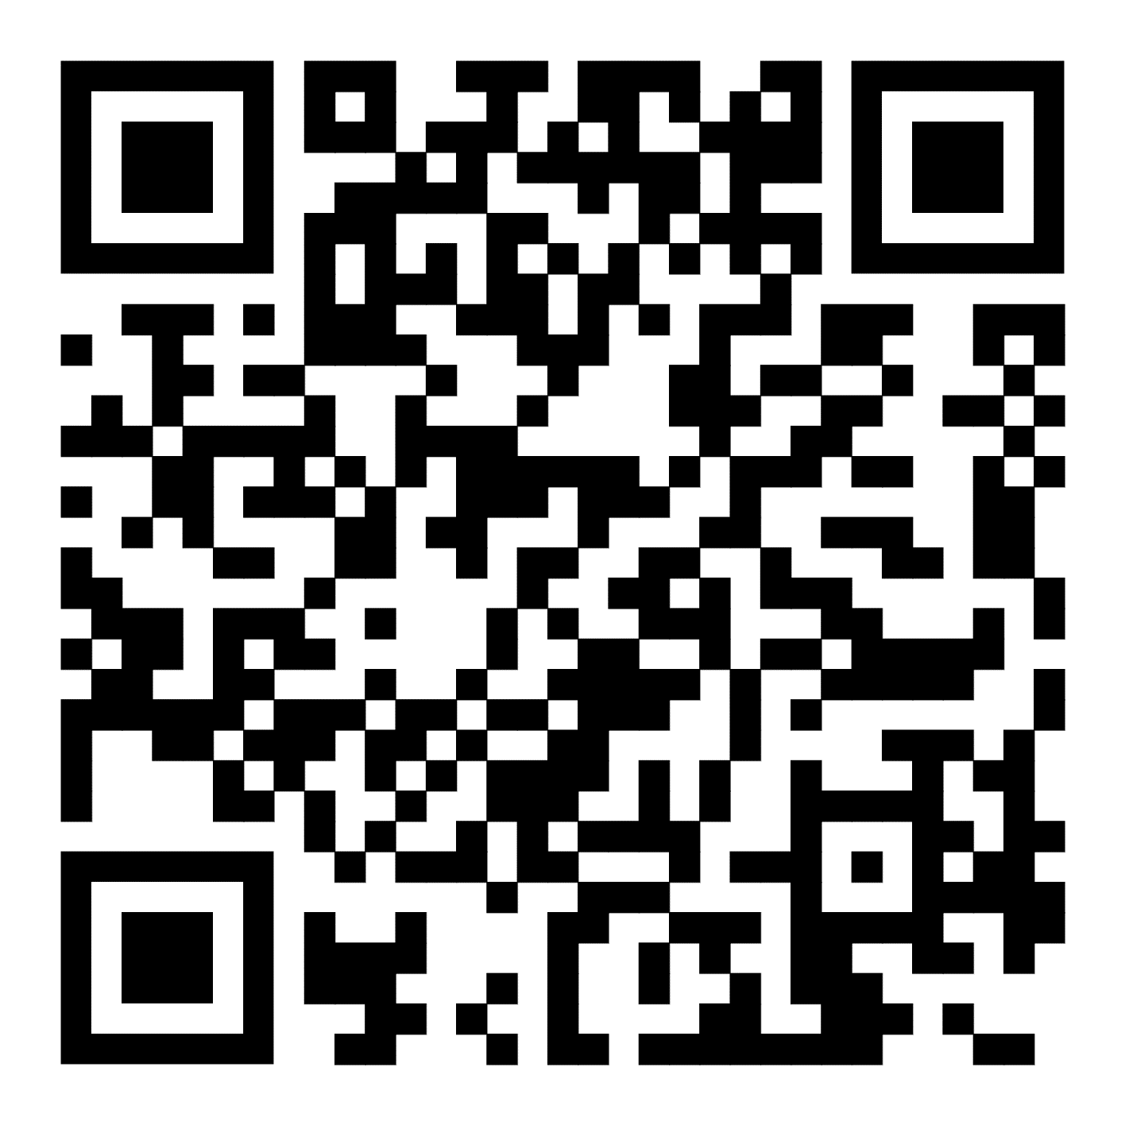
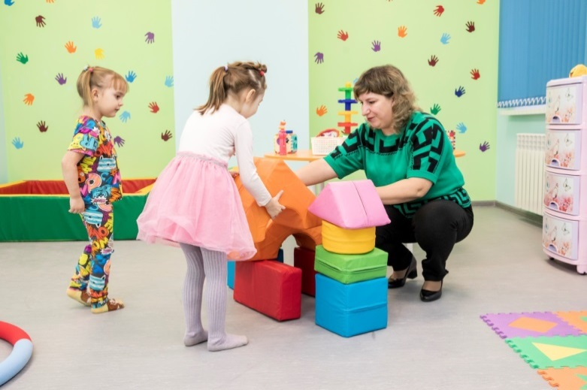
Не упустить момент…

